Slide 1
Quark를 적용한 단건 배달 관리 시스템
https://youtu.be/dyhI3iLJokc

Slide 2
기존 시스템
Quark
Quark를 적용한 시스템

Slide 3
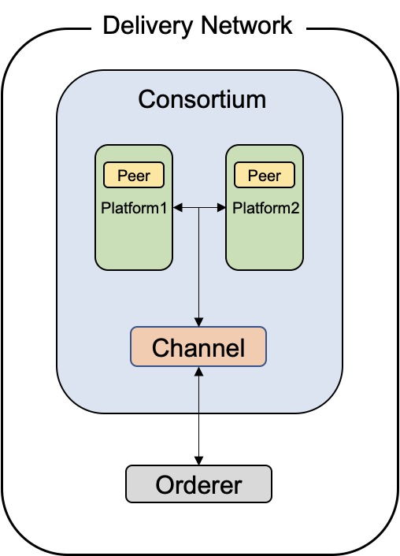
기존 시스템
기본 아이디어
단건 배달을 여러 플랫폼(배민1, 쿠팡이츠)에서 묶어서 배달하는 다중 배달 문제
블록체인 시스템을 통해 다중 배달을 하지 못하도록 방지
휴대 기기 고유 번호인 IMEI 사용 (15자리)
블록체인 특성상 개인정보 유출 문제 발생

Slide 4
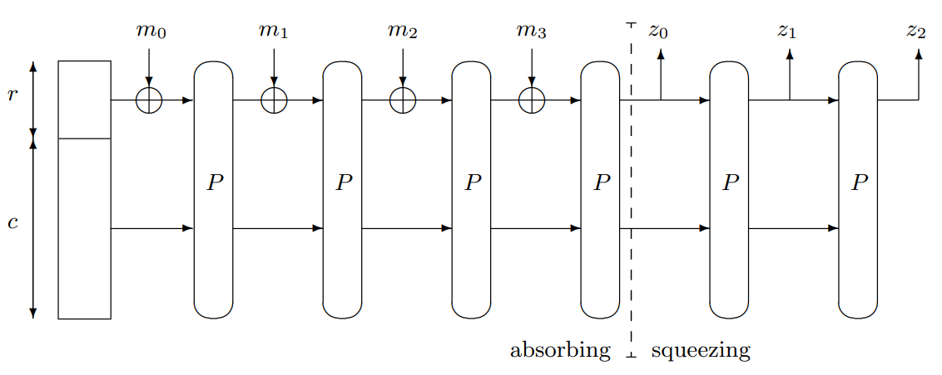
Quark
모바일 환경에 적합한 경량 해시함수
u-Quark, d-Quark, s-Quark, c-Quark로 분류
Sponge 구조
Absorbing단계와 Squeezing단계로 구성
경량화
보안

Slide 5
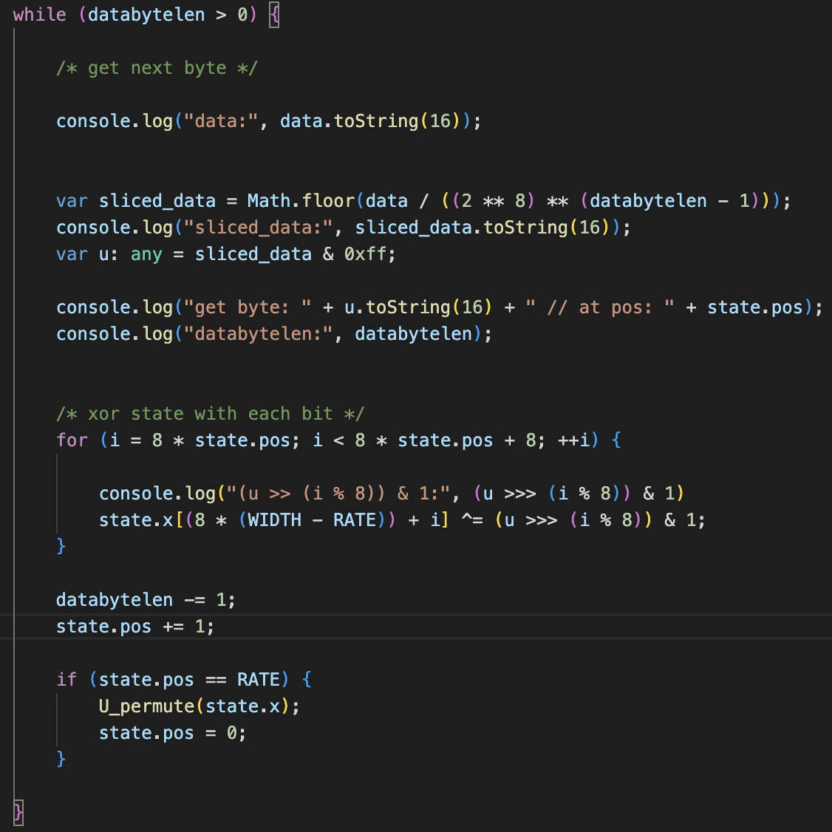
Quark
u-quark
| r = 8bits | c = 128bits |
| message block = 8bits |
| output: 136bits |
보안 강도: 64bit
GE(gate equivalents): 1379개
Keccak(2520GE)
Absorbing 과정

Slide 6
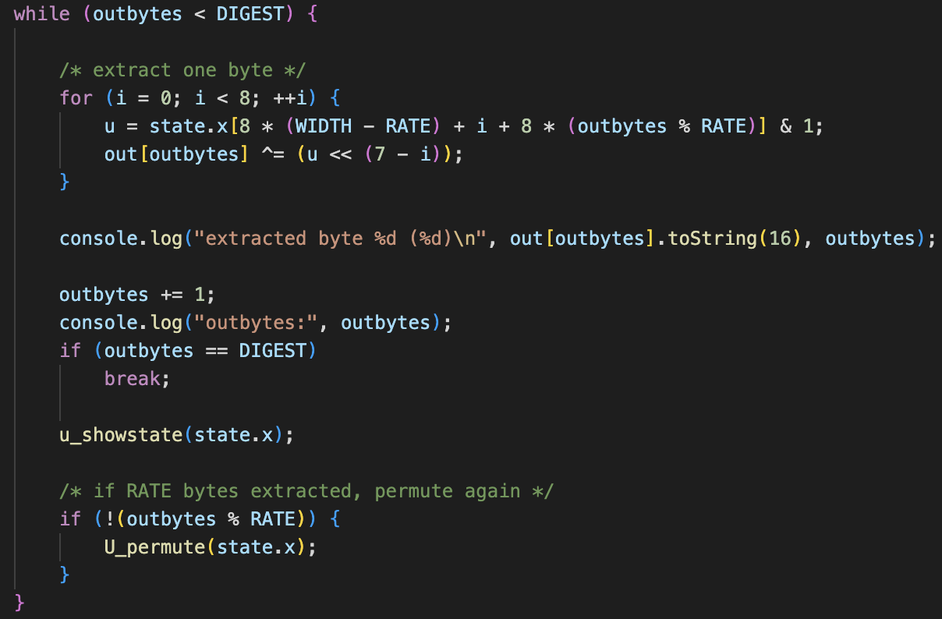
Quark
u-quark
| r = 8bits | c = 128bits |
| message block = 8bits |
| output: 136bits |
보안 강도: 64bit
GE(gate equivalents): 1379개
Keccak(2520GE)
Squeezing 과정

Slide 7
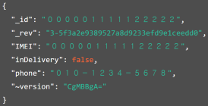
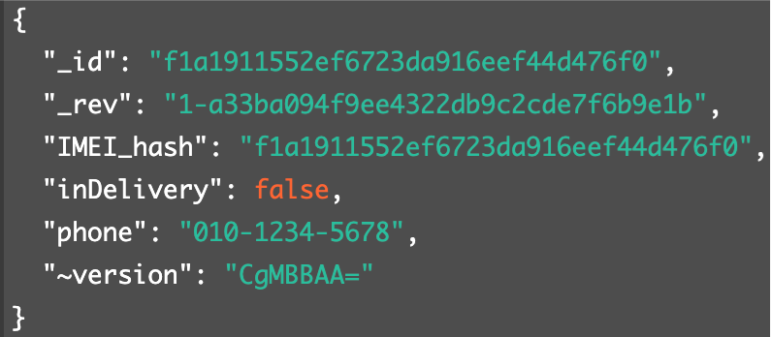
Quark를 적용한 시스템
결과

